Slide 1
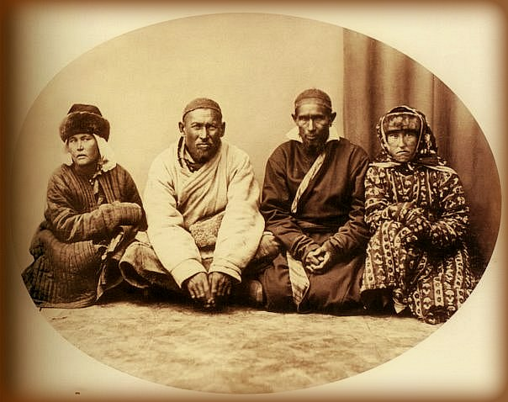
Этническое происхождение сибирских татар
Новоуренгойский филиал Профессионального образовательного учреждения «Уральский региональный колледж»
Выполнила: студентка 2 курса группы ПД-278 Власова Валерия
г. Новый Уренгой 2019 год

Slide 2
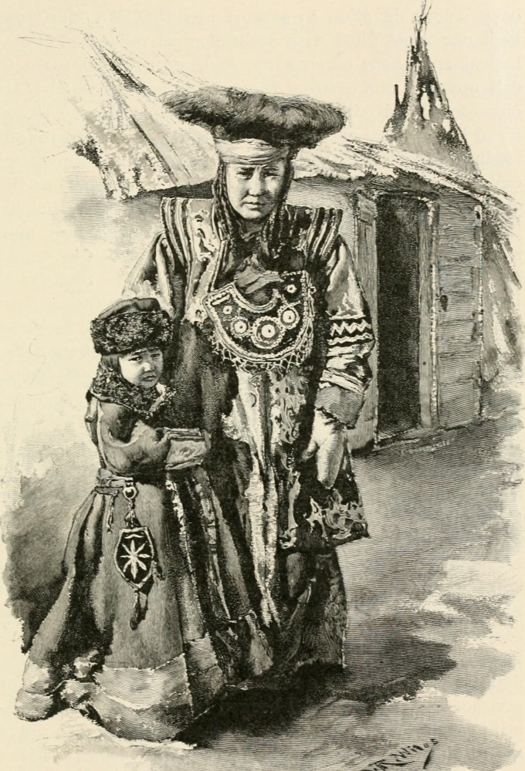
Кто такие сибирские татары?
Сибирские татары – это народ в Российской Федерации. На территории Сибири больше всего представителей данного народа проживают в Кемеровской, Новосибирской, Омской, Тюменской и Томской областей. меньше их численность в Казахстане, Средней Азии и Турции. Говоря о этнических группах сибирских татар, можно отметить такие, как тоболо – иртышская, барабинская и томская.

Slide 3
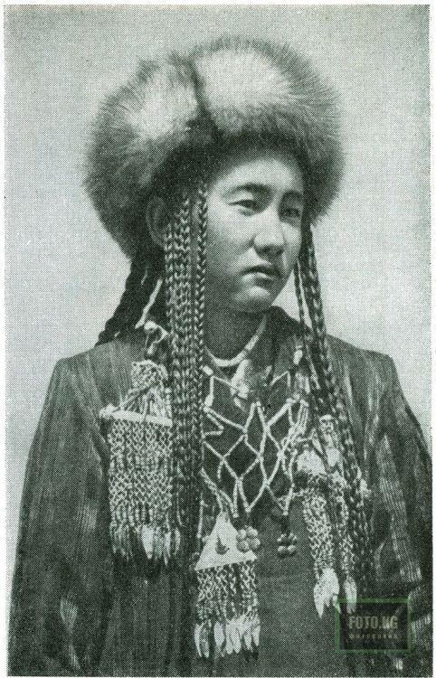
Татаро-сибирский диалект
Владея сибирско – татарским языком, представители этого народа имеют и диалекты. К ним относятся : тоболо – иртышский, барабинский и томский. Среди большинства верующих – мусульмане – сунниты. Также некоторая часть сибирских татар придерживается традиционных верований. Черты уральского антропологического типа преобладают у татар сибирских.

Slide 4
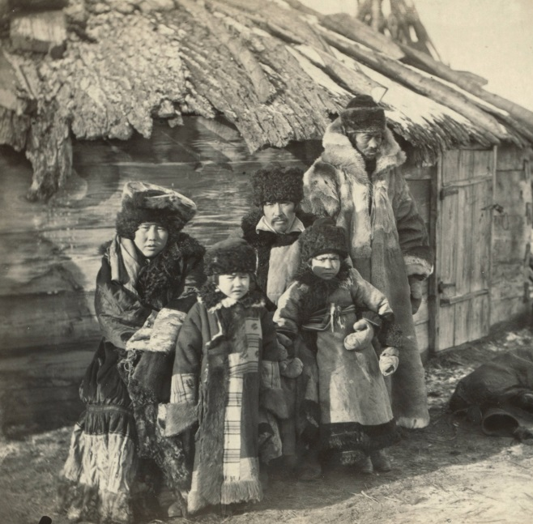
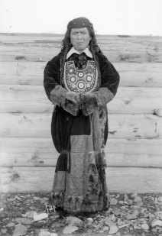
Смешения некоторых племён
Учёные указывают на тот факт, что в настоящее время этногенез татар сибирских представляется как процесс смешения некоторых племён и народностей. Среди них: угорские, самодийские, тюркские и монгольские. Из истории известно, что проникновение тюрков осуществлялось двумя путями. Происходило это с востока – из Минусинской котловины, и с юга – из Средней Азии и Алтая. Формирования тюркоязычного населения в Томском Приобье происходило с появлением кыргызских телесских племён.

Slide 5
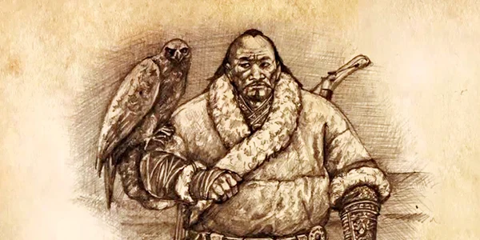
Тюменское ханство
. Сибирские татары до прихода русских в Сибирь имели своё государственное образование – Тюменское ханство с центром в Чимге – Туре. Это была территория современной Тюмени. Происходило это в 14 веке. Хотя до этого, как известно из исторических источников, территория, на которой жили татары сибирские, входила в государство хана Батыя. Именовалось оно Золотой ордой.

Slide 6
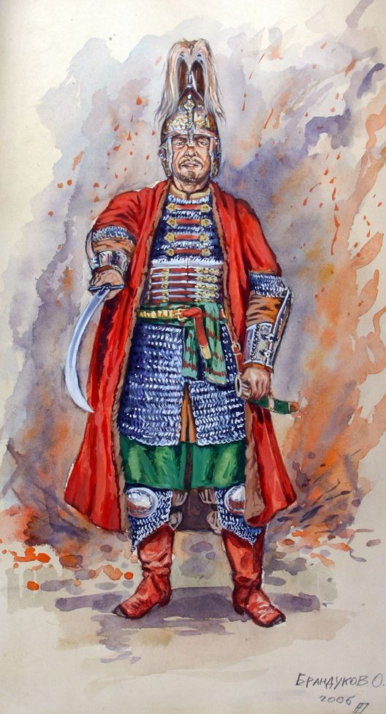
Сибирское ханство
Сибирское ханство было образовано в конце 15, начале 16 веков. Следствием этого стало возникновение новых надплемённых этнических общностей. И по мнению учёных, основные общности татар сибирских сложились в 14 – 16 веках.

Slide 7
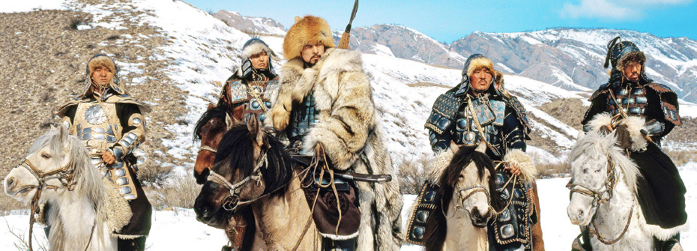
Этническая история сибирских татар
Непростой была этническая история сибирских татар в рамках Русского государства. На это влияло немало факторов. Среди них : расселение на большой территории Западной Сибири. Была также и некоторая разобщённость и контакты с многими народами. Но постепенно этническая территория стабилизировалась. При наличии территориальной разобщённости сохранились связи между различными группами татар сибирских, что послужило развитию процессов консолидации.

Slide 8
Спасибо за внимание!

